Slide 1
SSL 세미나 네이버 API 연결
20180691 염정아

Slide 2
INDEX
NAVER API : CFR API
실습
응용 시 모습

Slide 3
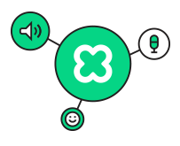
CFR API
CFR API (CLOVA Face Recognition)
: 얼굴과 관련된 다양한 정보를 제공하는 얼굴 인식 API
네이버 CLOVA 인공지능 기술 적용
유명인 얼굴 감지
얼굴의 윤곽, 눈/코/입 위치, 표정 값 감지
Restful API
개요

Slide 4
REST (Representational State Transfer)
: 웹에 존재하는 모든 자원에 고유한 URI를 부여하여 활용하는 것
URI
+
Method
+
Representation
자원
GET, POST
표현
웹과 같은 분산 하이퍼 미디어 시스템을 위한 소프트웨어 개발 아키텍처의 한 형식
Restful : REST 형식을 따른 시스템
client – server 통신 방식 중 하나
HTTP 표준 기반 구현
JSON, XML 형식으로 데이터를 주고받는 것이 일반적
http://127.0.0,1/test
REST
CFR API

Slide 5
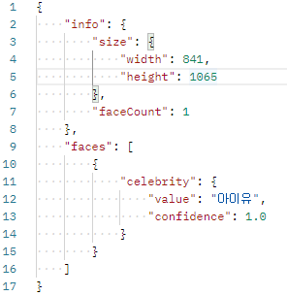
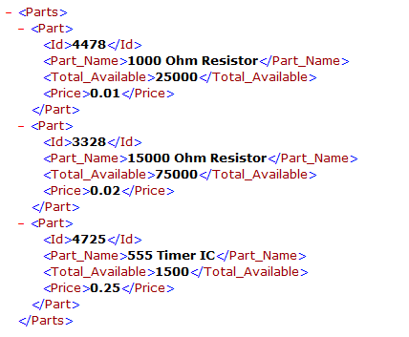
JSON 파일 형식
XML 파일 형식
파일 형식
CFR API

Slide 6
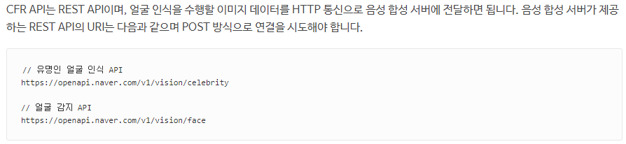
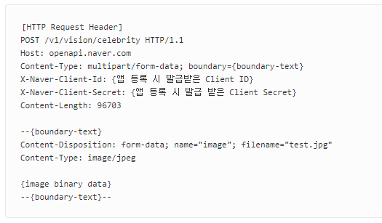
Form
post 방식
multipart 형식
메시지의 이름은 image
유명인 얼굴 인식
CFR API

Slide 7
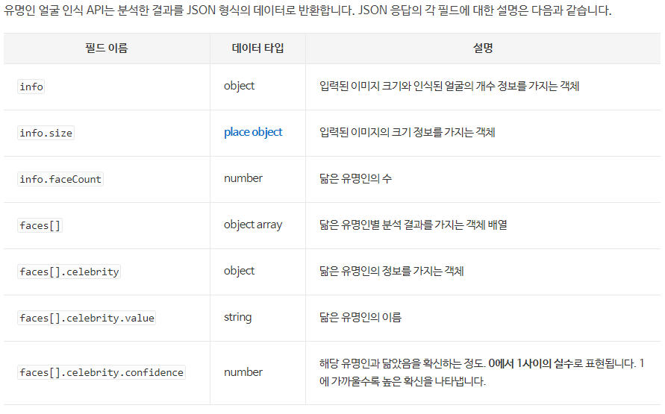
응답 Document
유명인 얼굴 인식
CFR API

Slide 8
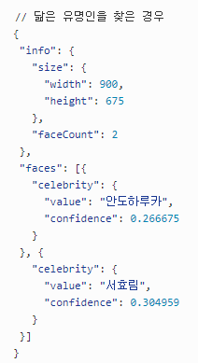
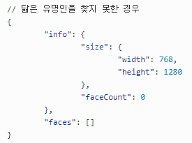
응답 예제
감지된 얼굴의 수
감지된 각 얼굴을 분석한 정보
닮은 유명인 이름
해당 유명인을 닮은 정도
유명인 얼굴 인식
CFR API

Slide 9
var express = require('express');
var app = express();
var client_id = 'YOUR_CLIENT_ID';
var client_secret = 'YOUR_CLIENT_SECRET';
var fs = require('fs’);
app.get('/face', function (req, res) {
var request = require('request’);
var api_url = 'https://openapi.naver.com/v1/vision/celebrity'; // 유명인 인식
//var api_url = 'https://openapi.naver.com/v1/vision/face'; // 얼굴 감지
var _formData = {
image:'image’,
image: fs.createReadStream(__dirname + 'YOUR_FILE_NAME'); // FILE 이름
};
var _req = request.post({url:api_url, formData:_formData,
headers: {'X-Naver-Client-Id':client_id, 'X-Naver-Client-Secret': client_secret}}).on('response’, function(response) {
console.log(response.statusCode) // 200
console.log(response.headers['content-type’]) });
console.log( request.head );
_req.pipe(res); // 브라우저로 출력
});
app.listen(3000, function () {
console.log('http://127.0.0.1:3000/face app listening on port 3000!');
});
Node.js
CFR API

Slide 10
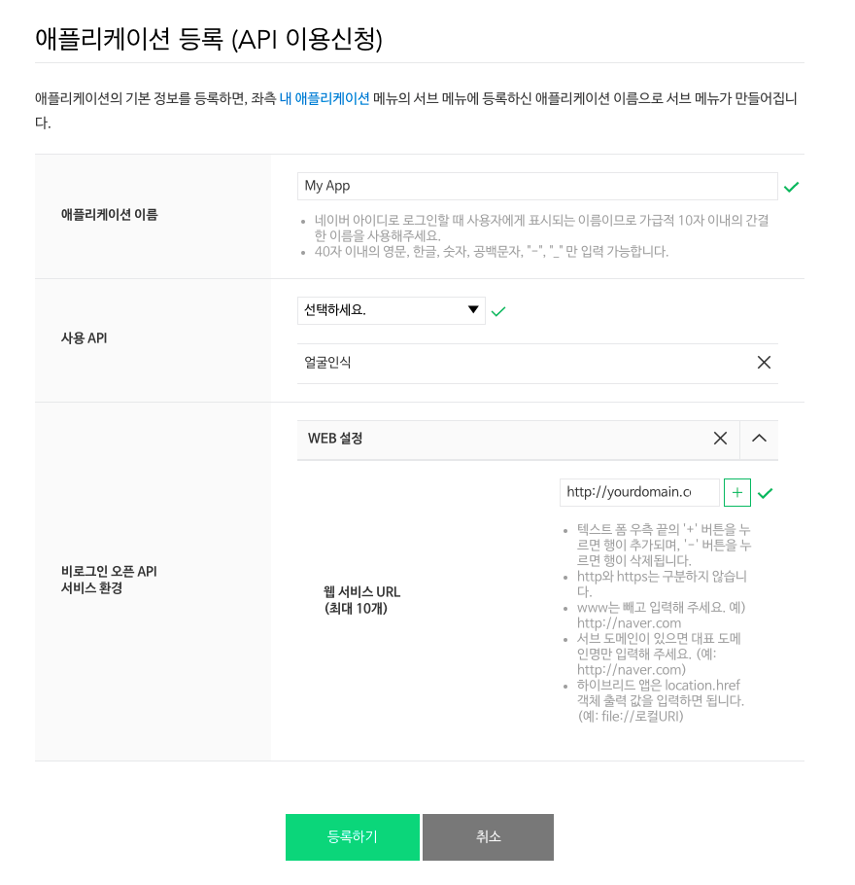
실습
먼저 API 제휴신청을 해야 한다.
https://developers.naver.com/main/
사전사항

Slide 11
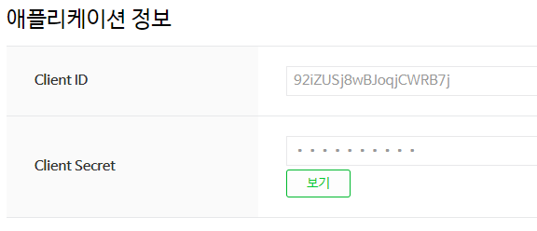
실습
제휴 허락 받은 어플리케이션 정보
client_id 입력
client_secret 입력
정보를 입력해야 API 사용 가능
사전사항

Slide 12
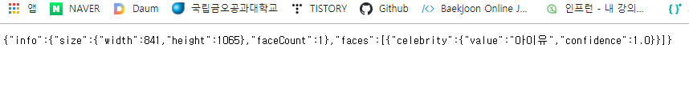
실습
해당 코드를 돌려보았을 때
JSON 파일 형태로 웹 상에 표현됨
우리가 사용하고자 하는 정보는 celebrity의 value
이 JSON 파일을 어떻게 파싱 해야 할까 ?
JSON 파일 파싱

Slide 13
실습
app.get("/face", function (req, res) {
var request = require("request");
var api_url = "https://openapi.naver.com/v1/vision/celebrity"; // 유명인 인식
//var api_url = 'https://openapi.naver.com/v1/vision/face'; // 얼굴 감지
var _formData = {
image: "image",
image: fs.createReadStream(__dirname + "YOUR_FILE_NAME"), // FILE 이름
};
var _req = request
.post({
url: api_url,
formData: _formData,
headers: {
"X-Naver-Client-Id": client_id,
"X-Naver-Client-Secret": client_secret,
},
})
.on("response", function (response) {
console.log(response.statusCode); // 200
console.log(response.headers["content-type"]);
});
console.log(request.head);
_req.pipe(res); // 브라우저로 출력
});
node.js 코드에서 라우팅 부분을 보자.
이 부분에서 파싱을 해서 사용해야함.
보면 request.post()를 사용한 것을 확인 가능.
npm request 사용
npm request 도큐먼트를 확인하러 가자 🚀
request.post()
JSON 파일 파싱

Slide 14
실습
request.post()
request.post({url:'http://service.com/upload', formData: formData}, function optionalCallback(err, httpResponse, body) {
if (err) {
return console.error('upload failed:', err);
}
console.log('Upload successful! Server responded with:', body);
});
https://www.npmjs.com/package/request#table-of-contents
request.post()의 형태를 확인할 수 있다.
request.post({url, formData}, function(err, httpResponse, body) ~
저 body 부분을 사용해야 한다.
JSON 파일 파싱

Slide 15
실습
request.post()
var _req = request.post(
{
url: api_url,
formData: _formData,
headers: {
"X-Naver-Client-Id": client_id,
"X-Naver-Client-Secret": client_secret,
},
},
(err, response, body) => {
console.log("body를 찍어봅시다.");
console.log(body);
}
);
콜백함수를 만들어서 body를 찍어 보았다.
콘솔창에 body의 결과값이 나온다.
일단 node cfr.js 를 해준다.
JSON 파일 파싱

Slide 16
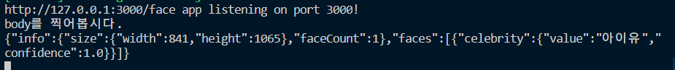
실습
request.post()
콘솔창에서 body 결과를 확인할 수 있다.
JSON 의 형태를 띄는 것을 발견.
이제 파싱을 해서 특정 값을 사용해야한다.
JSON 파일 파싱

Slide 17
실습
JSON 파싱
var _req = request.post(
{
url: api_url,
formData: _formData,
headers: {
"X-Naver-Client-Id": client_id,
"X-Naver-Client-Secret": client_secret,
},
},
(err, response, body) => {
console.log("body를 찍어봅시다.");
console.log(body);
console.log("body 파싱을 해봅시다.");
var result = JSON.parse(body);
console.log(result);
}
);
자바스크립트 표준 내장 객체인 json.parse() 를 사용
json 문자열 구문 분석 및 객체 생성
이제 파싱하여 사용할 수 있다.
JSON 파일 파싱

Slide 18
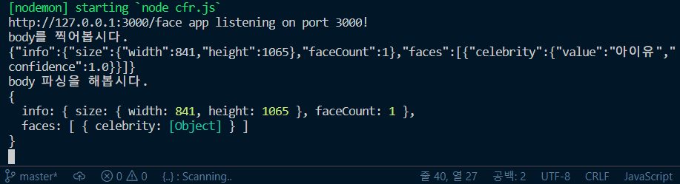
실습
JSON 파싱
json 객체가 생성된 것을 확인 가능
여기서 faces를 추출해야함.
JSON 파일 파싱

Slide 19
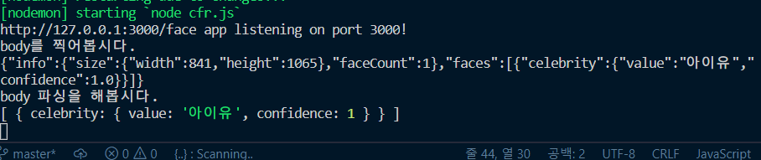
실습
JSON 파싱
(err, response, body) => {
console.log("body를 찍어봅시다.");
console.log(body);
console.log("body 파싱을 해봅시다.");
var json = JSON.parse(body);
var result = json.faces;
console.log(result);
}
이러한 식으로 값을 추출해낸다.
JSON 파일 파싱

Slide 20
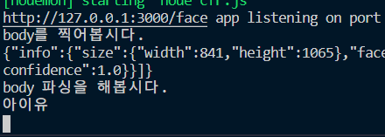
실습
결과
(err, response, body) => {
console.log("body를 찍어봅시다.");
console.log(body);
console.log("body 파싱을 해봅시다.");
var json = JSON.parse(body);
var parse = json["faces"][0];
// console.log(json["faces"][0].celebrity.value);
var result = parse["celebrity"].value;
console.log(result);
}
원하는 값 추출 성공
그렇담 이 값을 어떻게 프론트에 적용시킬 수 있을까?
JSON 파일 파싱

Slide 21
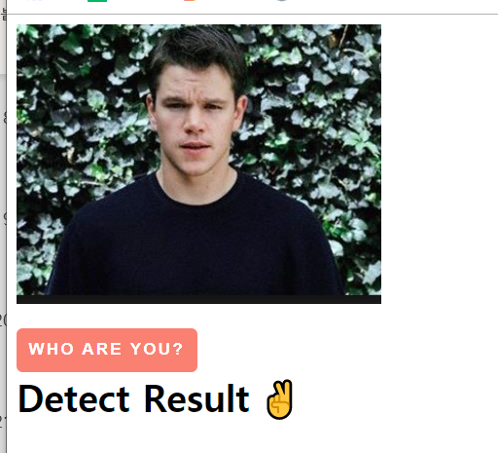
실습
<template>
<div id="app">
<img src="./assets/matt.jpg" width="300px" />
<p />
<div class="page">
<button class="fun-btn" v-on:click="getResult()">Who are you?</button>
</div>
<div class="detect">
{{ detect }}
</div>
</div>
</template>
프론트로는 vue 사용
버튼 클릭하면 유명인 인식 결과가 나오도록 코딩
axios를 사용한다.
프론트 적용

Slide 22
CFR API
Axios
1시간
1시간
1시간
설거지
빨래
청소
: HTTP 비동기 통신 라이브러리
비동기 : 요청한 결과가 바로 그 자리에서 일어나지 않음
각각 업체에 맡겨서 1시간 후에 끝낸다.
npm install axios 필요
백엔드와 프론트엔드 통신을 쉽게 하기 위해서 사용
JSON 자동 변환 가능
개요

Slide 23
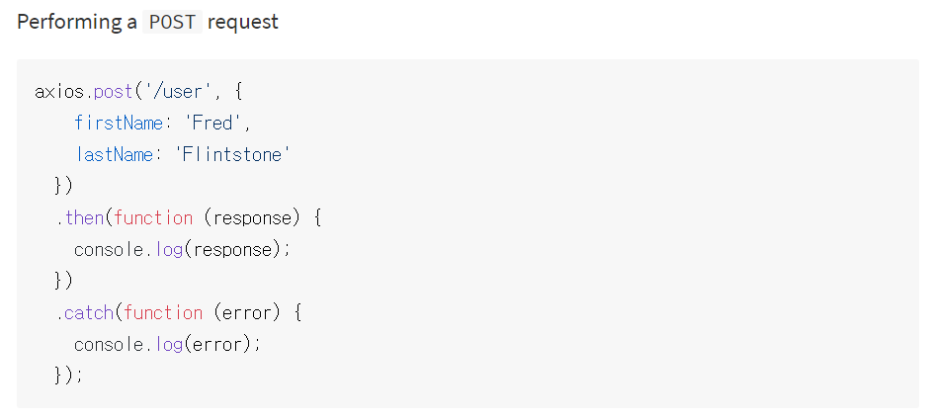
실습
npm axios document를 찾아보자.
대충 이런 식으로 post 하고
then으로 response 결과를 받고
catch로 에러를 잡는구나 💭감 잡기
프론트 적용

Slide 24
실습
getResult 함수 만들기
getResult: async function() {
console.log("유명인 인식");
await axios
.post("http://127.0.0.1:3000/face", {
fileUrl:
"D:/Test Repository/Microsoft Visual Code/NaverAPI/naver/src/assets/matt.jpg",
})
.then((res) => {
var result = res.data["faces"][0];
this.detect = result["celebrity"].value;
console.log(this.detect);
});
},
await을 사용하여 기다린 다음에
정보를 서버에 post 한다.
response 값을 받아 변수에 저장한 다음 프론트단에 표현한다.
프론트 적용

Slide 25


실습
프론트 적용

Slide 26
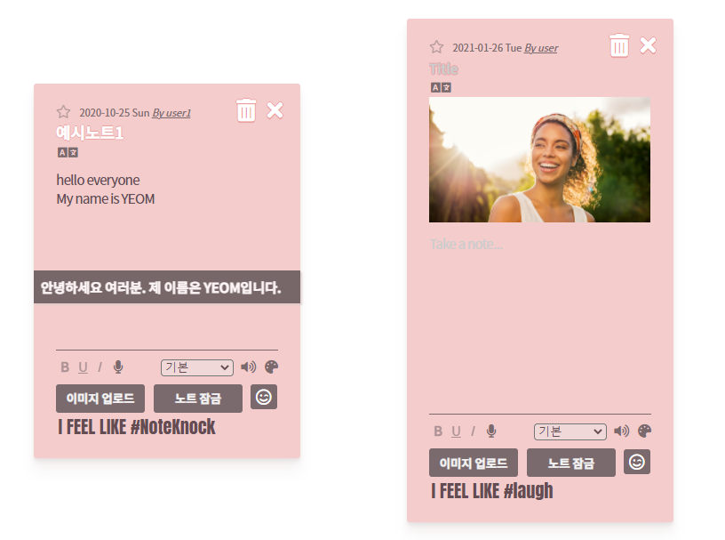
응용 시 모습

Slide 27
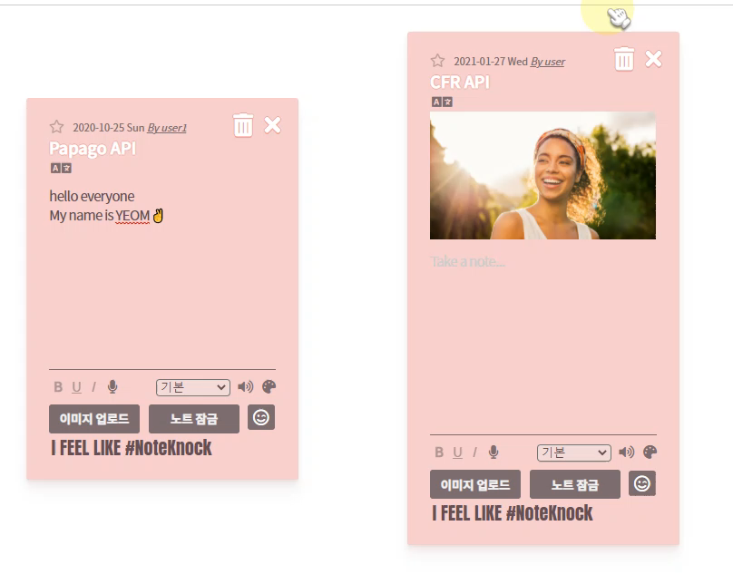
응용 시 모습

Slide 28
감사합니다🤗

